Slide 1
0 2 铺装 实木地板
《建筑装饰工程施工》
任务0201铺装实木地板

Slide 2
教学目标
Unit teaching goal
能 力 目 标
知识目 标
素质目 标
1.能够做铺装实木地板前的准备工作
2.能够熟练使用本单元所用装修工具；
4.能够依据《GB50327-2001住宅装饰装修工程施工规范》，完成实木地板铺装的各道工序；
1.掌握实木地板铺装的准备工作内容；
2.掌握实木地板的施工程序；
3.掌握实木地板铺装的质量控制要点
1.严格按规程使用装修工机具；
—培养安全意识；
2.严格执行实木地板铺装工艺，确保实木地板施工质量；
—培养责任意识、质量意识；
3.施工现场材料堆放整齐、工具摆放有序；
—注重维护公司企业形象；
2

Slide 3
三、施工操作程序与操作要点
1．木地板铺设工艺流程
（1）搁棚空铺式做法工艺流程
基层清理→弹线→钻孔、安装预埋件（→地面防潮、防水处理）→安装木龙骨→垫保温层→弹线、钉装毛地板→找平、刨平→钉木地板→装踢脚板→刨光、打磨（→油漆）→上蜡
3

Slide 4
（2）高架空铺式做法工艺流程
基层处理→砌地垄墙→干铺油毡→铺垫木（沿缘木）找平→弹线、安装木搁栅→钉剪刀撑→钉硬木地板→钉踢脚板→刨光、打磨→油漆
3

Slide 5
2．空铺式施工操作要点
搁栅空铺式和高架空铺式木地板的区别主要在于地垄墙及龙骨的安装，面板的铺设方法是一样的。
（1）高架空铺式地板地垄墙砌筑与龙骨安装
①砌地垄墙 地面找平后，采用M2.5的水泥砂浆砌筑地垄墙或砖墩，墙顶面采取涂刷焦油沥青两道或铺设油毡等防潮措施。
3

Slide 6
②龙骨安装 先将垫木等材料按设计要求作防腐处理。操作前检查地垄墙、墩内预埋木方、地脚螺栓或其它铁件及其位置。依据+50cm水平线在四周墙上弹出地面设计标高线。在地垄墙上用钉结、骑马铁件箍定或镀锌铁丝绑扎等方法对垫木进行固定（垫木可减震并使木龙骨架设稳定）。然后在压檐木表面划出木搁栅（龙骨）搁置中线，并在搁栅端头也划出中线，然后把木搁栅对准中线摆好，再依次摆正中间的木搁栅。
3

Slide 7
（2）搁栅空铺式地板龙骨安装 空铺地板要求楼板面平整密实，要先在楼板面安装木搁栅（俗称打地龙），然后再进行木地板的铺装。木搁栅（龙骨）常用30mm×40mm到40mm×50mm木方，使用前应作防腐处理。龙骨的安装方法是在地面根据面板规格弹出龙骨布置线，沿龙骨每隔800mm用φ16冲击钻在楼面钻40mm深的孔，打入木塞，再用木螺钉或地板钉将木龙骨固定。
3

Slide 8
（4）铺设面板
铺设面板有两种方法，即钉结法（见实铺式施工操作）和粘结法，空铺木地板通常用钉结法，有明钉和暗钉两种。明钉法是将钉帽砸扁后斜向钉入板内，现在已很少采用。暗钉法是用专用地板钉，钉与表面成45°或60°斜角，从板边企口凸榫侧边的凹角处斜向钉入，钉帽冲进不露面，如图6-28所示。地板长度不大于300mm时，侧面应钉2枚钉子，长度大于300mm时，每300mm应增加1枚钉子，板块的顶端部位应钉1枚钉子。钉长为板厚的2～3倍。
3

Slide 9
（a）木地板的钉结方式 （b）企口木地板排紧方法示意
图2-1 面板的铺设
1；企口地板；2-地板钉；3-木龙骨；
4-木楔；5-扒钉（扒锔）；6-木搁栅
3

Slide 10
（5）刨平、磨光
原木地板面层的表面应刨平、磨光。使用电刨刨削地板时，滚刨方向应与木纹成45°角斜刨，推刨不宜太快，也不能太慢或停滞，防止啃咬板面。电刨停机时，应先将电刨提起，再关电闸，防止刨刀撕裂木纤维，破坏地面。边角部位采用手工推刨，顺木纹方向修整局部高低不平之处，使地板光滑平整。避免戗槎或撕裂木纹，刨削应分层次多次刨平，注意刨去的厚度不应大于1.5mm。
3

Slide 11
（6）踢脚板安装
在木地板与墙的交接处，要用踢脚板压盖，踢脚板一般是在地板涂刷地板漆前安装完成。木踢脚板有提前加工好的成品，内侧开凹槽，为散发潮气，每隔1m钻6mm通风孔。也可用胶合板或大芯板裁成条状做踢脚板，面层钉饰面板，用线条压顶，上漆，做法与木墙裙类似。
3

Slide 12
图2-2 木踢脚板安装示意图
3

Slide 13
（7）刷漆
待室内装饰工程完工后，将地板表面清扫干净后涂刷地板漆,进行抛光上蜡处理。地板漆用清漆，有高档、中档、低档三类，做法详见涂料油漆施工。
（8）上蜡
地板打蜡，首先都应将它清洗干净，完全干燥后开始操作。至少要打三遍蜡，每打一遍，待干燥后，用非常细的砂纸打磨表面，擦干净，再打第二遍。每次都要用不带绒毛的布或打蜡器磨擦地板以使蜡油渗入木头。每打一遍蜡都要用软布轻擦抛光，以达到光亮的效果。
3

Slide 14
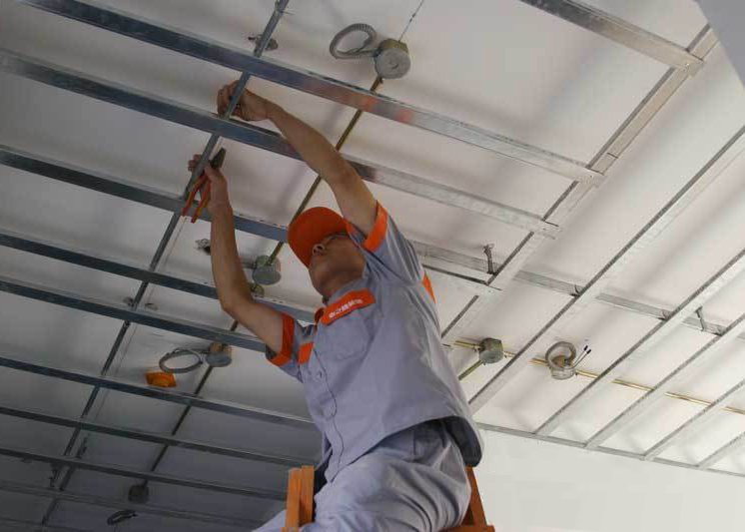
Thanks

